Slide 1
互联网研发和质量保障实践
Ricky Qiu
3007349@qq.com

Slide 2
他山之石，只为参考和启发
一个参与者和近距离旁观者的看法
不一定对
不一定适合我们

Slide 3
About Ricky
质量技术工作的第10个年头…
蚂蚁金服高级技术专家
京东无线测试部负责人
腾讯电商测试团队Leader
趋势科技中国研发中心高级技术经理
华中科技大学 计算机应用硕士

Slide 4
主题
研发流程和项目管理
2. 质量管理，而不只是测试
3. 为痛点而专项
4. 自动化
发布前后的质量
关于团队和个人成长
Q&A

Slide 5
1. 研发流程和项目管理

Slide 6
Q: 我们多久发布一次？
网站，App，ERP
Q: 谁来做线上系统的发布？
开发，测试，运维，SCM

Slide 7
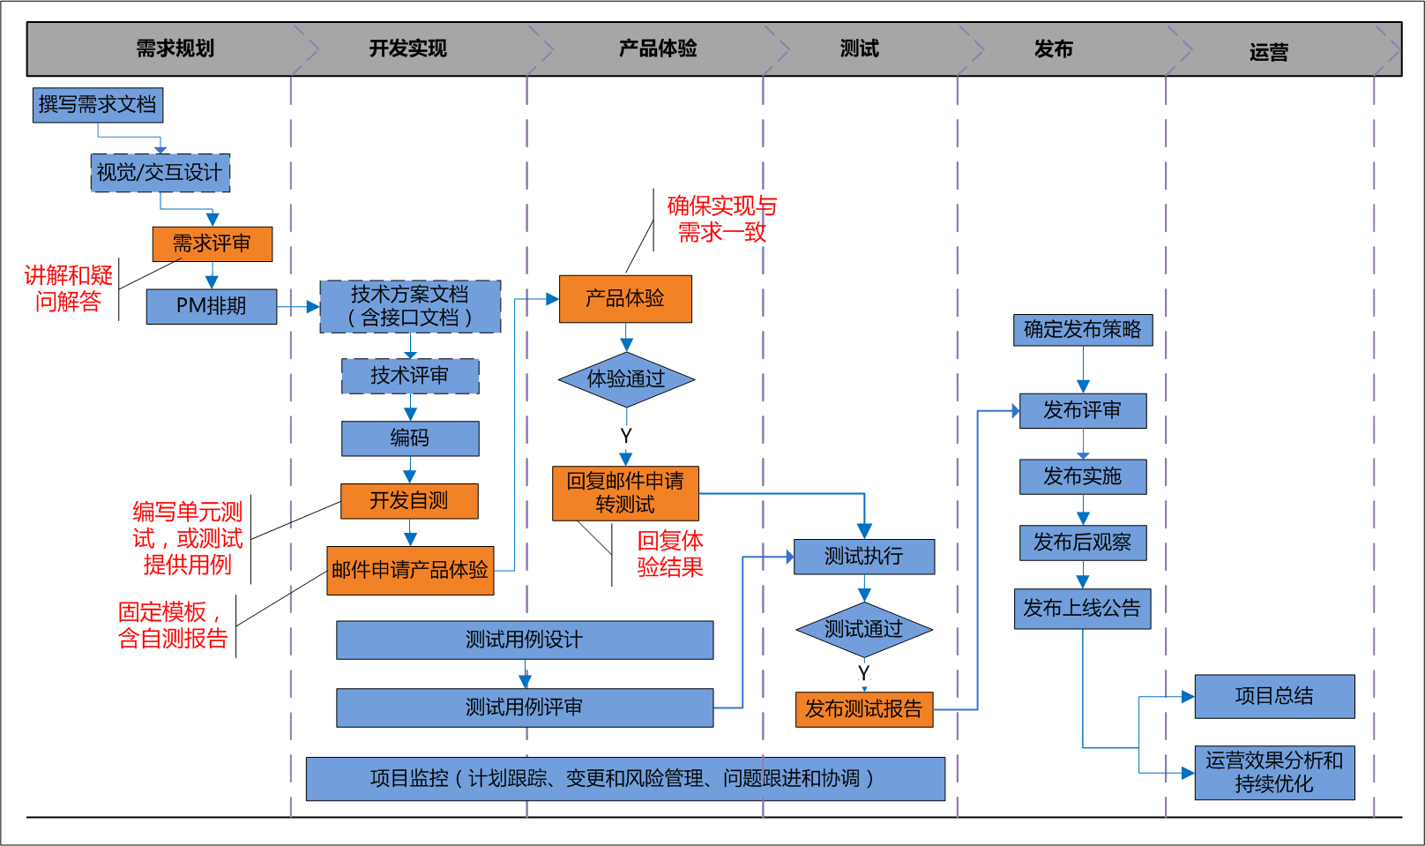
单次迭代流程

Slide 8
小结：
流程取决于：我们想要什么，重点关注什么？不太care名字叫法。
并行，特性小组（产品+开发+测试）
多版本overlap，需求池，动态调整
开发3.1，评审3.2，规划3.3

Slide 9
为什么必须快速迭代？
让业务跑起来，活下去 （P0）
一切业务都有时间窗口（他们都很拼）
人力总是有限，一次只能做那么多
没有人知道新业务放出去之后会如何？快速实错
反馈，闭环
发布和修改成本如何？

Slide 10
支持业务 vs 技术追求？
来看些例子：
埋头做事，也抬头看路。

Slide 11
分工，角色和协作：
产品：开发，运营，市场，客服
开发：测试，运维，SCM, 产品，客服
测试：开发，运维，SCM, 产品，客服
运营：产品，市场，客服
运维：开发，测试，SCM，客服

Slide 12
客户为先和价值导向
多考虑一点，多做一点
重度用户&客服：在腾讯的深刻体会

Slide 13
2. 质量管理，而不只是测试

Slide 14
我们的开发做自测吗？怎么做的？
如何保证做出来是产品经理想要的？
如何保证做出来是设计师想要的？
如何保证做出来是用户想要的？

Slide 15
开发自测
主要功能自测
单元测试
接口自动化测试
全自测

Slide 16
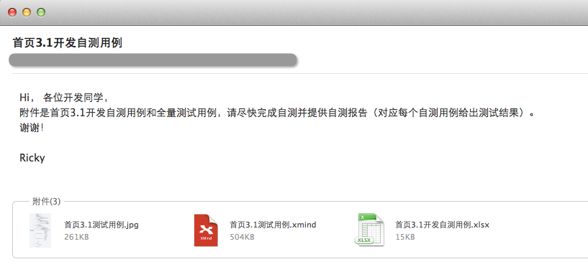
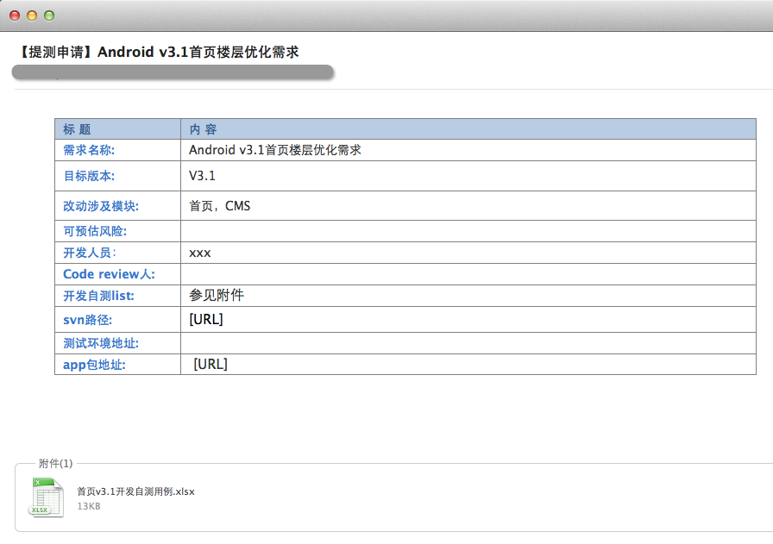
开发自测-手工测试

Slide 17
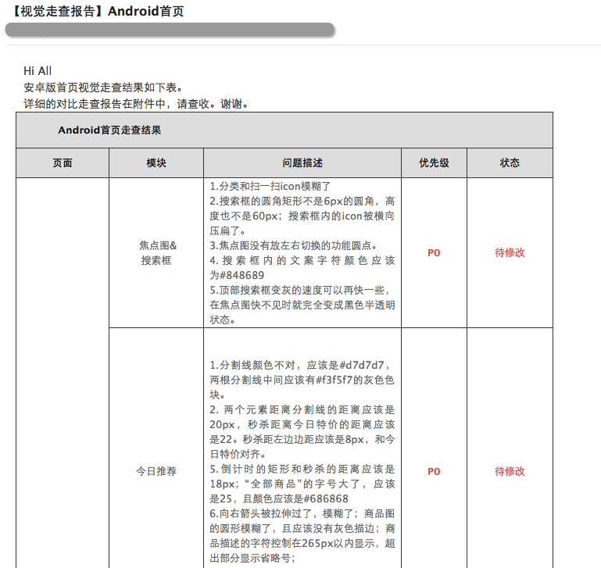
设计走查

Slide 18
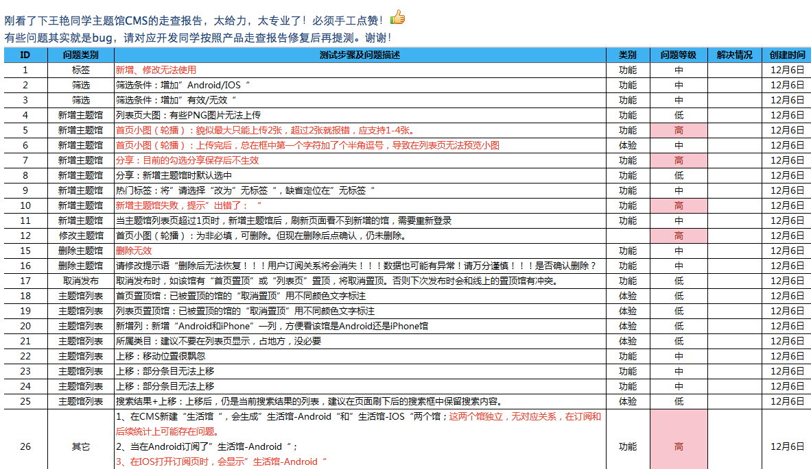
产品走查

Slide 19
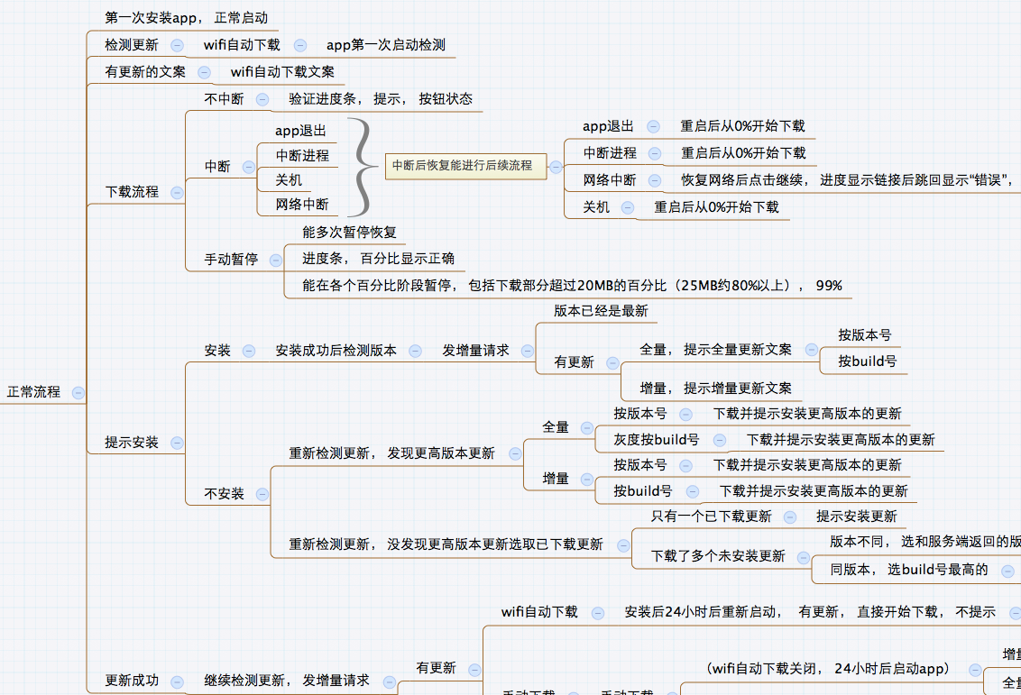
测试用例：传统方式&Xmind
思考：少做了什么？牺牲掉什么？核心价值还在不在？

Slide 20
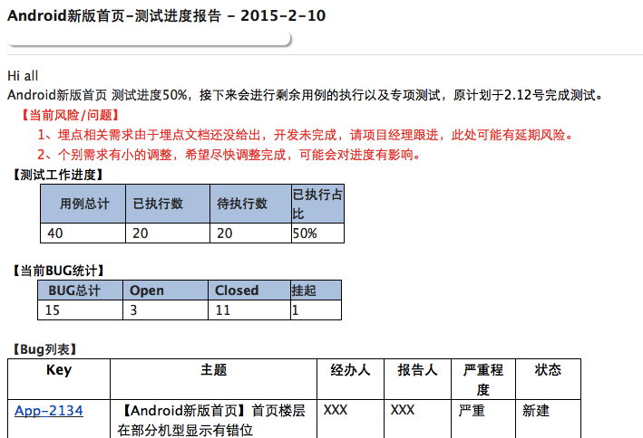
测试进度报告
思考：数据自动集成的方式？ 神>形！

Slide 21
开发：自测
设计：走查
产品：走查
测试：测试，进度报告
业务方：预发布验证
…
质量@All

Slide 22
一些思考：
测试做不了质量的孤胆英雄，share the goal, share the responsibility!
测试要尽可能多的找出bug，但是希望发现越来越少“显而易见”的bug
狭义的测试只是整个产品质量保证活动中很小的一部分

Slide 23
3. 为痛点而专项

Slide 24
我们产品在质量方面的痛点是什么
功能方面缺陷比较多，线上用户遇到？
性能不够好，网站或者app经常反应比较慢？
App 闪退比较多？
我们App和部分机型兼容不好？
有用户投诉我们App比较消耗流量？
有用户投诉我们App费电？
…

Slide 25
Crash rate， 0.1%的挑战
目标的意义
如何来做？
额外的价值

Slide 26
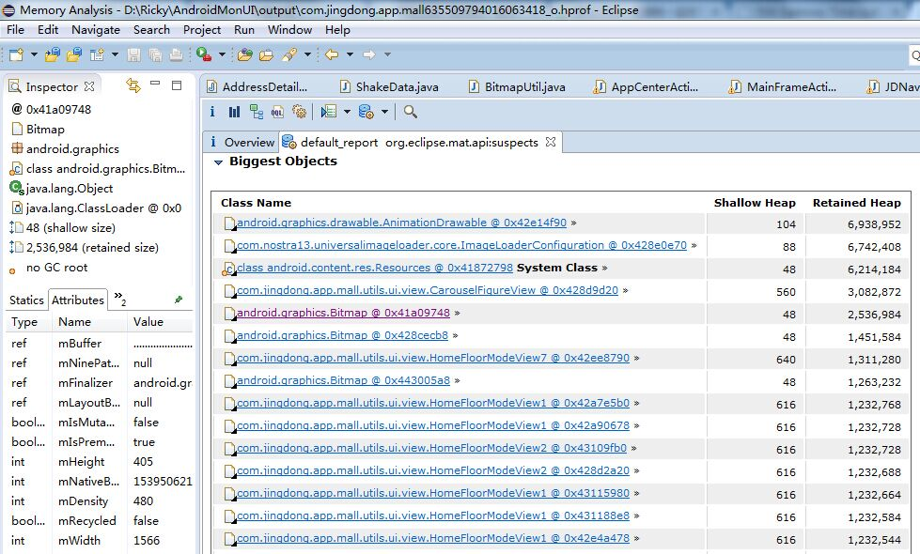
内存问题-找出较大的对象

Slide 27
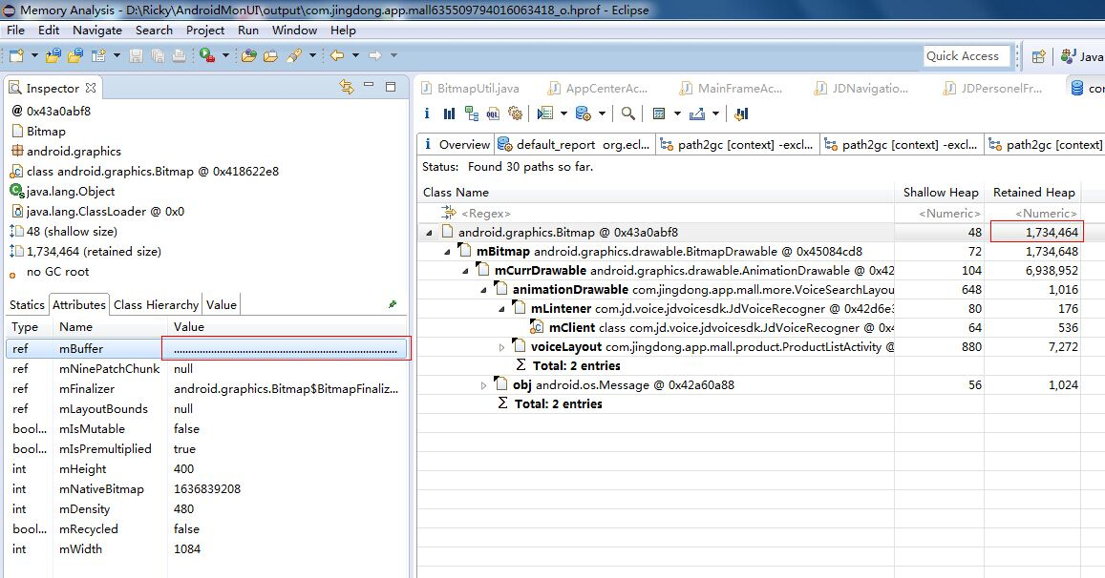

Slide 28
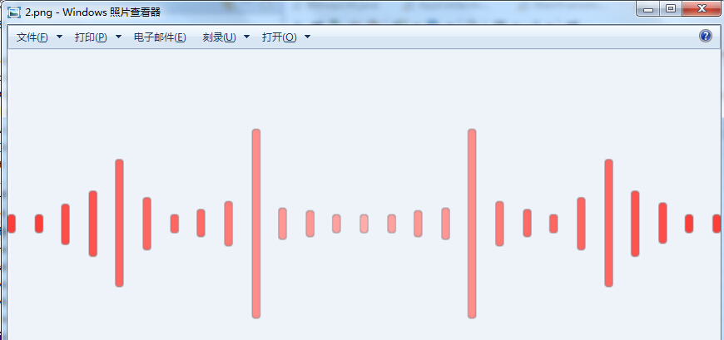
Dump出内存并转换格式，内存消耗较大的图片

Slide 29
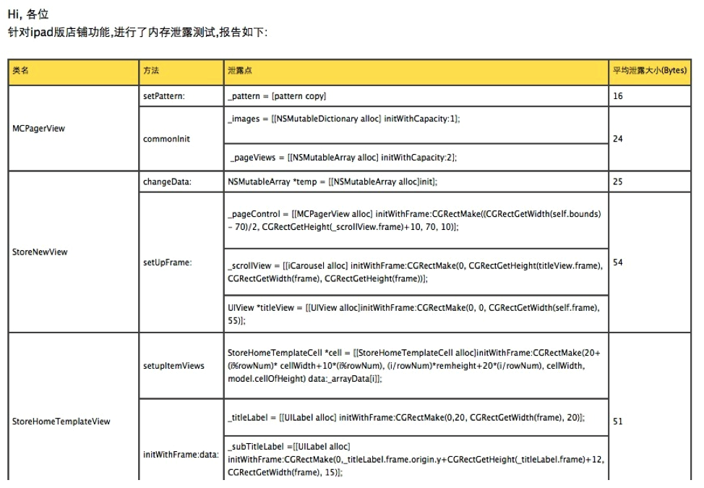
iOS的实践，基于Xcode的分析工具

Slide 30
流量测试
业界通常的做法：
读取安卓proc/uid_stat/uid /tcp_rcv, tcp_snd
在手机上抓包，tcpdump，bitshark
Fiddler代码，然后copy到excel，需人工过滤url，手工生成报告
我们的全自动化方法：
- 基于Fiddler core的dll二次开发，能通过代理的方式捕捉流量
灵活的过滤规则：域名，User-Agent，url中特定字符
按照预定统计方法（可扩展）自动输出HTML报告
原始数据，逐个URL的信息
按域名流量分布
按content-type类型分布
按元素类型

Slide 31
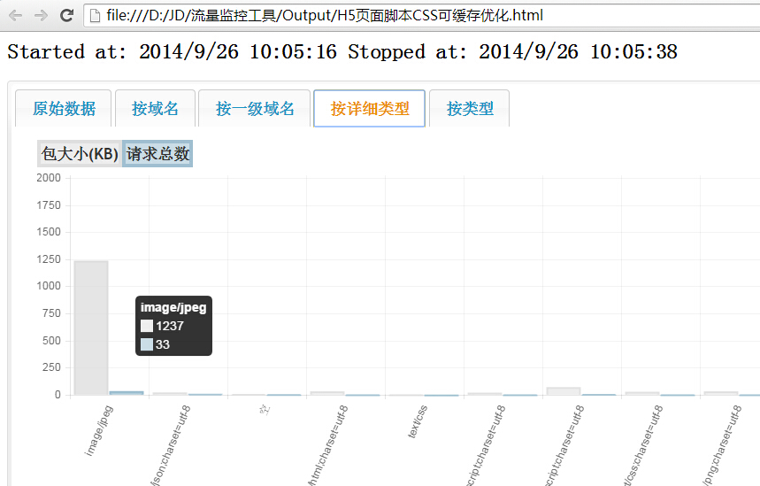

Slide 32
兼容性测试
侧重点：
获取Top x机型：通用数据，App特有数据
多维度重点覆盖+case by case
技术方案：
自有测试机型手工兼容性验证。
Testin等云测试，直接上传apk做兼容性测试，类似Monkey test
利用Testin等云测试平台，但是通过自行定制脚本覆盖指定功能路径

Slide 33
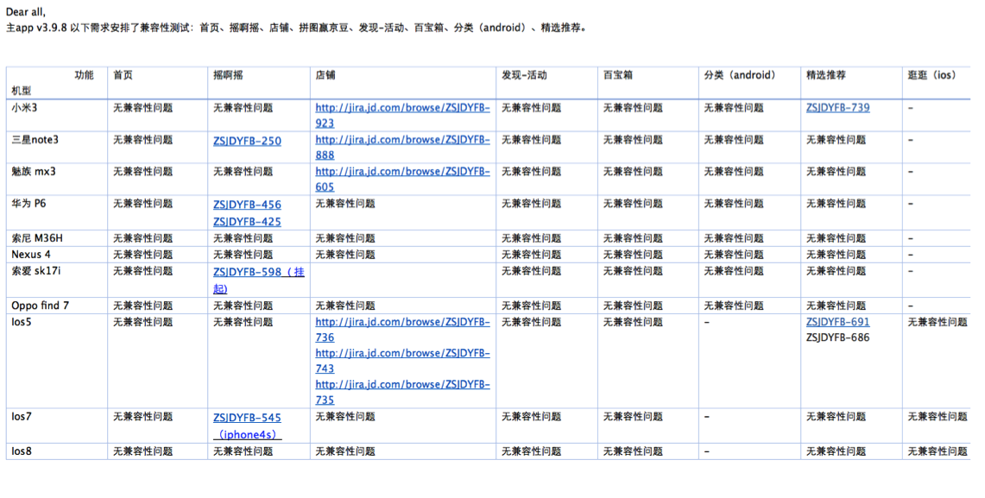

Slide 34
4. 自动化

Slide 35
分层
单元测试 -> 接口测试 -> 全链路 -> 线上自动化
环境
真实环境 + Mock
类型
接口， UI，App UI

Slide 36
本系统需要依赖外部系统时，比如对接银联系统，测试内部是否自己开发了一个银联的Mock系统，进行模拟测试？如果存在，如何实现的？
方式：
静态：方法调用级别的mock，代理类或者框架
通用，比如fiddler ，http://mockserver.codeplex.com/
定制开发，框架

Slide 37
框架开发
拿来主义+二次开发
我们的队伍大到可以有一个人数较多的全职测试开发团队吗？
我们的需求复杂到需要从底层开始量身定制吗？
业界标配：Junit+TestNG+Jenkins

Slide 38
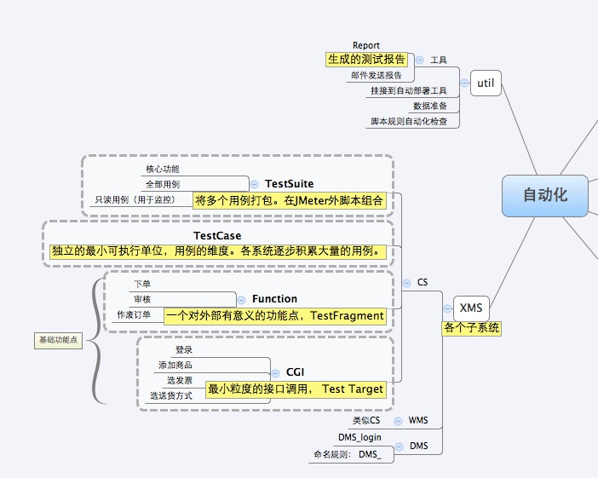

Slide 39
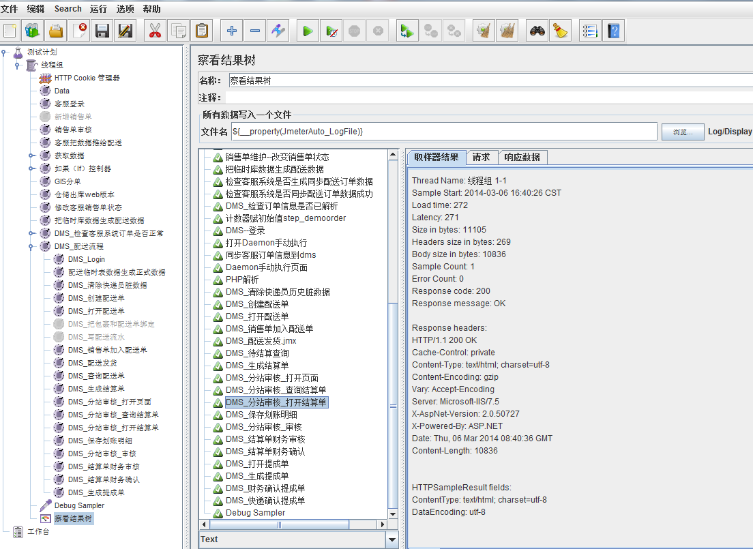

Slide 40
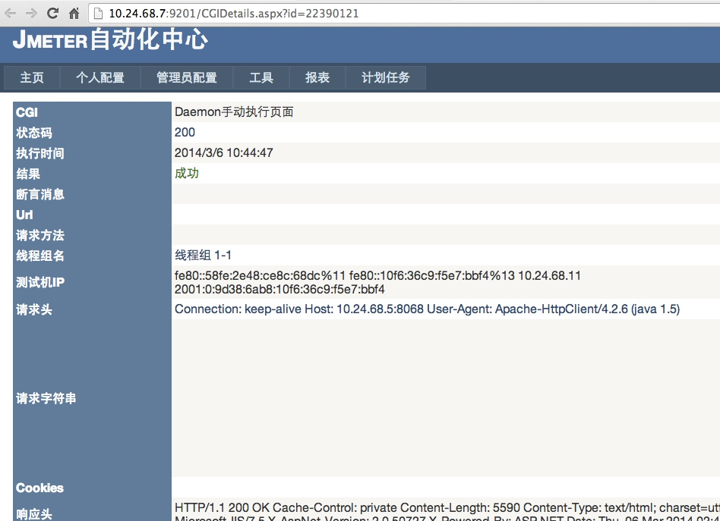

Slide 41
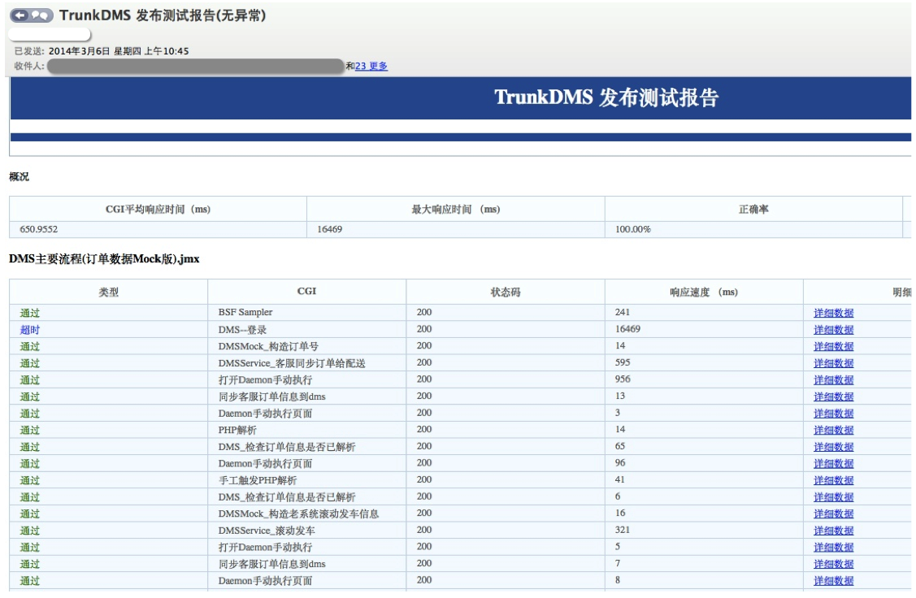

Slide 42
5. 发布前后的质量

Slide 43
发布过程中：
内测/粉丝群
灰度：网站，用户群，App
蓝绿发布
后台一键回滚（自动化发布系统）

Slide 44
发布是一些质量活动的结束，也是另一些质量活动的开始…

Slide 45

我们提供的是app，还是一些服务？
用户想要随时随地可以：
访问各种促销活动
搜索商品，查看商品详情
收藏，加购物车，下单
查看物流情况
发表评论，咨询客服
…
研发阶段的质量 → 运营阶段的质量

Slide 46
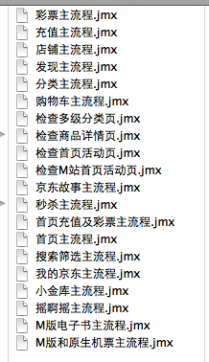
线上接口监控

Slide 47
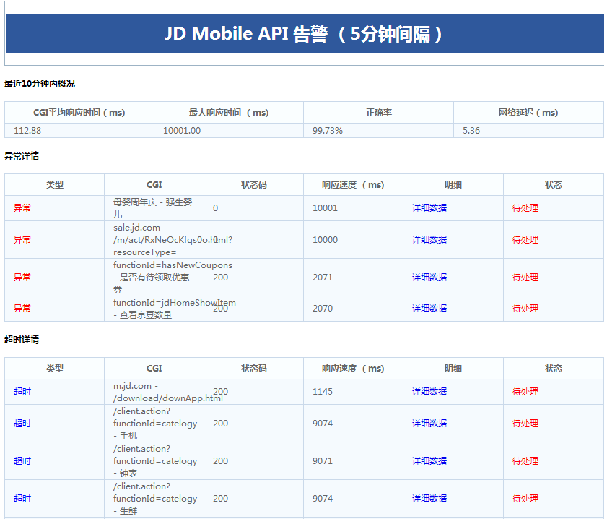
监控&告警
当平台实时监测到异常和超时的接口信息，及时通过邮件/短信/微信通知到相关责任人。

Slide 48
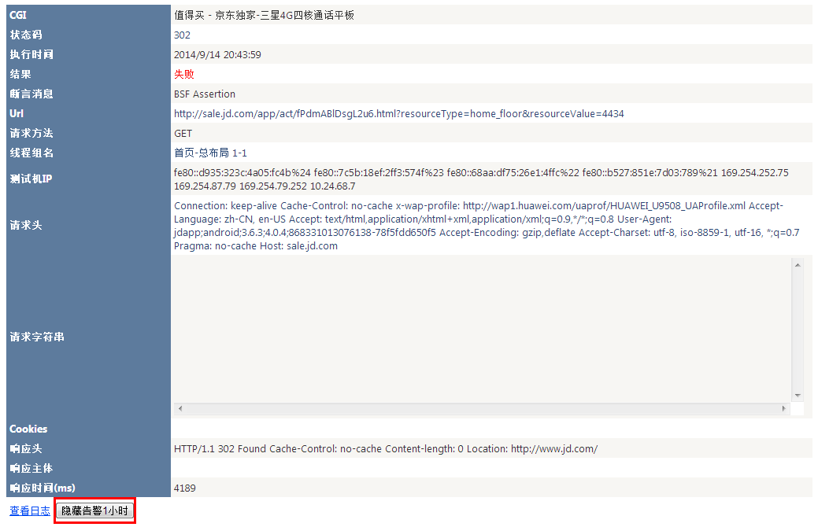
告警定位
告警的责任人通过邮件中的详细数据链接，查看具体信息进行初步分析和定位。支持手工进行告警屏蔽。

Slide 49
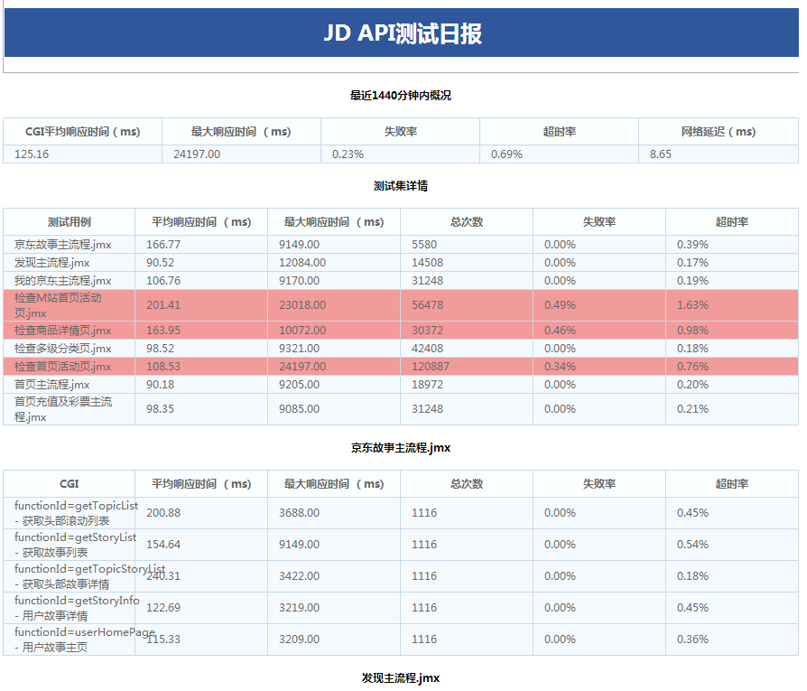
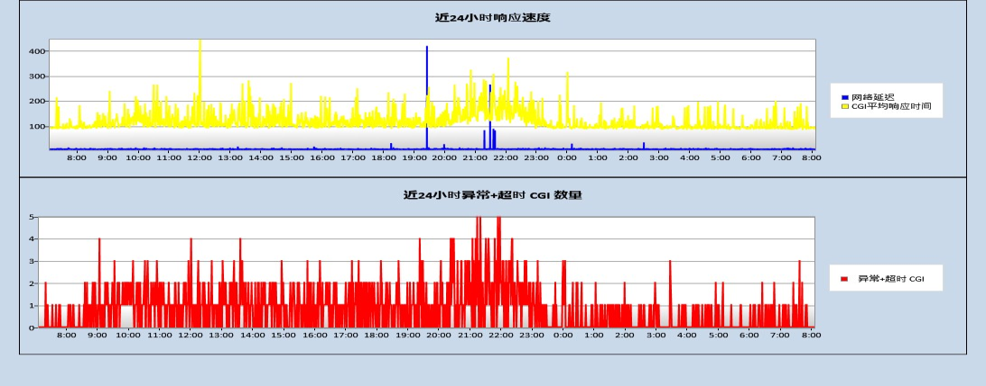
日报
测试日报统计一天的接口运行结果，标记出当天失败率和超时率超过上限比例的测试用例，以及时间维度的统计。

Slide 50
其他监控
网页、后台代码内部的监控（非常重要！）
埋点或者开发框架支持，强大支持，本身就是个强大的产品。

Slide 51
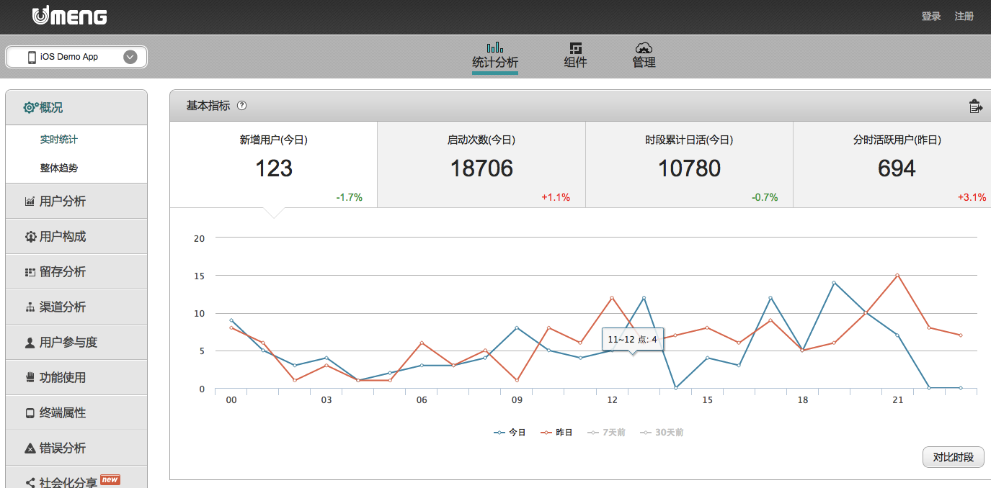
2. App内部的埋点和汇总上报：运营数据，异常日志…
http://www.umeng.com/apps/4100008dd65107258db11ef4/reports/realtime_summary

Slide 52
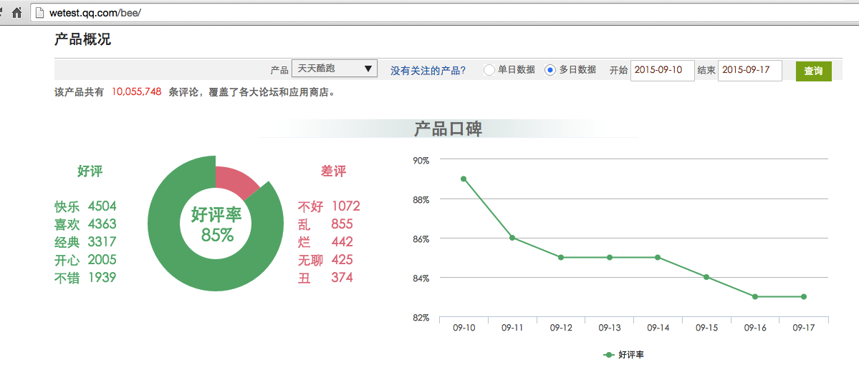
3. 舆情监控：论坛、微博、AppStore、App内建反馈…

Slide 53
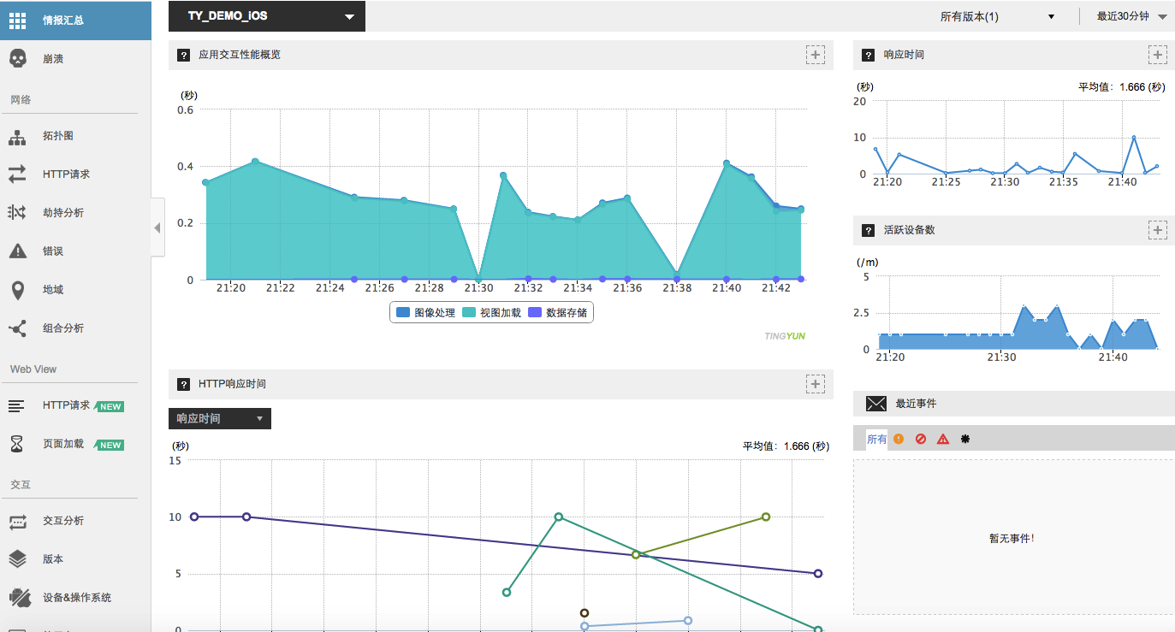
4. 第三方监控平台
http://demo.tingyun.com/mobileApp/7154/overview

Slide 54
资损防控：
资损防控白皮书: (开发规范+测试场景，专项培训)
幂等，分布式数据，并发，防篡改，数据准确性，重试机制…
准实时核对
T+1核对平台以及持续运营

Slide 55
其他常见重要技术方案：
1. 降级(商品详情页的例子)、容错（外部依赖）
2. SLA限流
3. 线上压测的设计支持
4. 多IDC部署（set化部署，单地多机房，异地多机房，实时切换）

Slide 56
6. 关于团队和个人成长

Slide 57
我没有答案，只有一些思考…

Slide 58
“多项目版本并行测试，项目质量支持占用太多时间（包括连续加班）”
Q: 时间去哪儿了?
需求评审？
测试设计？
测试用例？
用例执行？
Bug提交？
回归测试？
Bug验证？
专项测试？
用户问题跟进？

Slide 59
“测试这个职业能否从事十年甚至终生？是否最后一定要转岗？测试最终的方向在哪？”
“国内的现状，在很多企业中，开发比测试更受到老板的重视，待遇水平的差距就是最直接的提现？怎么看这个现状？我们测试如何才能更加受到重视？”
几个思考:
我为什么值这么多？
怎么做才更有价值？
什么是这个职业的成功？业界可见的天花板在哪里？
不能干下去的原因是什么？
你想不想？一些例子，还在的，转型的。

Slide 60
小公司 vs 大公司

Slide 61
大公司都是从小公司长起来的…
有一群让人羡慕的人叫“老员工”！

Slide 62
关于小公司
充分了解我们公司，产品，业务，人
分工和机会
有些人从来没有去过大公司，比如BAT的创始人们…
不要迷信BAT：没有那么高大上，也没有无坚不摧
Open Source极大的降低了门槛

Slide 63
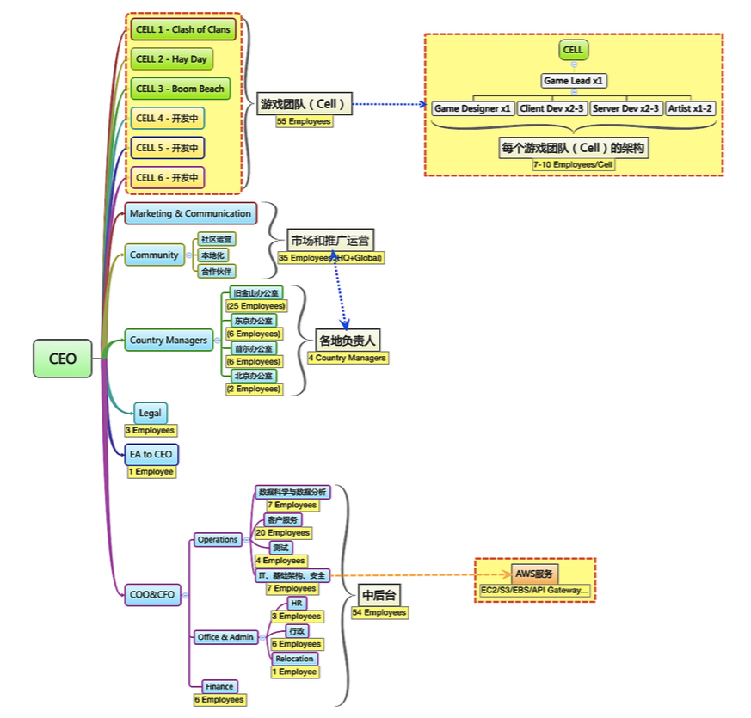
SuperCell

Slide 64
业务&技术
跟业务一起成长，被业务逼着成长
作为工程师，背书的是你的作品
预测下未来，往前走一步
一些例子：
业务要求一天开户，自动签约，一天结算…
如何更快支持新业务？可配置化，产品化，平台化…
为什么要做AB Test
灰度，降级，限流也是业务到一定规模带来技术产物
如果一次发布1000台机器？

Slide 65
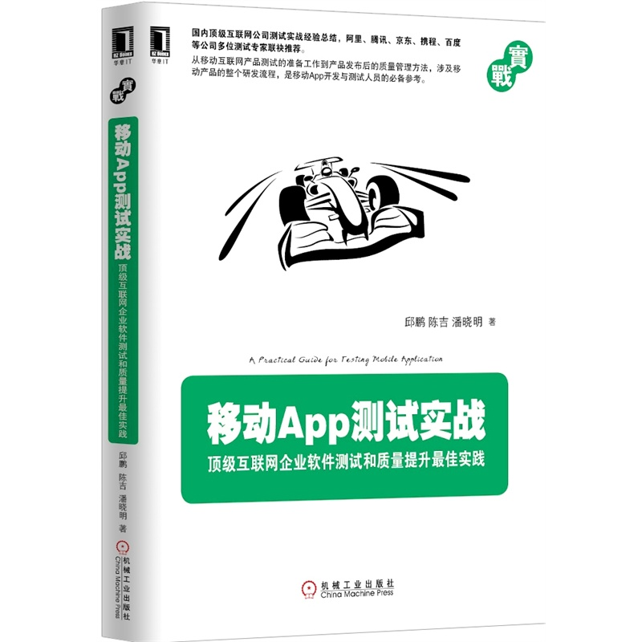
过往无线经验的一个小结

Slide 66
推荐读物：
1. 结网@改变世界的互联网产品经理
2. Rework：重来
3. 黑客与画家
4. 参与感
5. 需求:缔造伟大商业传奇的根本力量
6. How Google Tests Software
7. 大教堂与集市
8. 联盟 互联网时代的人才变革
9. 知乎金融选修课 金钱有术
10. 从0到1 开启商业与未来的秘密
11. 周鸿祎自述 我的互联网方法论

Slide 67
Q&A

